Slide 1
第五章 NetSim－Cisco路由器管理
實驗目的：
路由器存取模式
路由器 IOS操作：設定路由器主機名稱、標題訊息、介面說明、密碼、介面管理和組態管理

Slide 2
背景資料
為了使網路的檢修與維護容易，在本實驗中將練習設定路由器主機名稱、標題訊息、介面說明、密碼、介面管理和組態管理。
主機名稱(hostname)：只在本機具有意義，路由器如何執行名稱的解析或者路由器如何在網路上運作，都與這個主機名稱無關。

Slide 3
標題訊息(banner)：增加安全告示給網路管理人員，在路由器上設定標題訊息，當管理員登入路由器時，標題訊息就能提供想要讓他們知道的相關訊息，有幾種不同的標題訊息可用(Boson NetSim for CCNP僅MOTD可用)：
  每日訊息 (message of the day, MOTD)：提供訊息給每個連至路由器的使用者。
  exec：顯示在產生 EXEC 程序，例如線路啟動或至 VTY 線路的進入連線時。
  進入的(incoming)：顯示在連結至telnet線路的終端機上。
  登入(login)：設定登入標題訊息，顯示在所有連結的終端機，這種標題訊息顯示在 MOTD 標題之後登入提示列之前。

Slide 4
介面說明(description)：描述介面情況或說明，只是方便管理識別在運作並無作用。
密碼：二類別密碼用來保護的路由器，第一類使用者登入密碼，有控制台(console)密碼、telnet(vty)密碼、輔助(aux)密碼，第二類進入特權模式密碼，有加密密碼(secret)、沒有加密密碼(password)。
介面管理：啟動介面的命令是no shutdown，關閉介面的命令是 shutdown，利用show interfaces命令顯示介面狀態。
組態管理：檢視、儲存、與清除組態設定。

Slide 5
實驗方法
在此試著畫出如下圖的網路拓樸：四台2811路由器及二台2960-24TT-L的交換器及10台個人電腦共同組成，並在各裝置上給予虛擬IP address以便模擬。圖中f0/0, f0/1, f0/2, f0/23, f0/24, s0/0, s0/1, s0/2代表各裝置的Fast Ethernet和Serial介面，在IP address設定部份WAN採用172.16.x/24，LAN採用192.168.x/24，並配合網管的慣例，裝置使用最後可用IP address，254, 253…，PC使用最前可用IP address，1, 2…

Slide 6
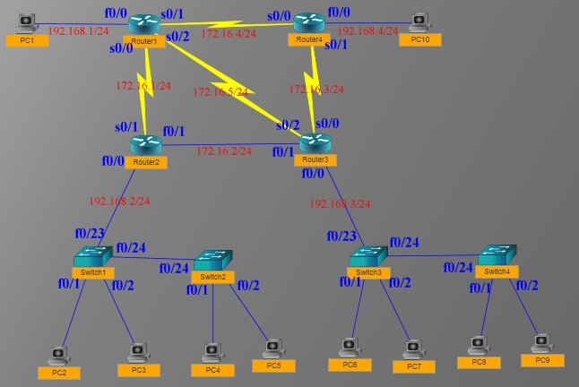
網路拓樸

Slide 7
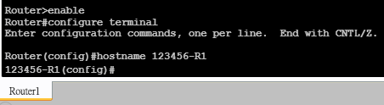
設定路由器主機名稱
通常在網路上會用到數台的路由器，因此必須要對路由器設定名稱，才不至於搞混，在圖中指定這台路由器名稱為『Taipei』。(雖然Boson NetSim for CCNP中可以使用中文的主機名稱，但實際運作上不可行)
要設定路由器主機名稱須在整體設定模式，而且設定好後，顯示隨之改變。

Slide 8
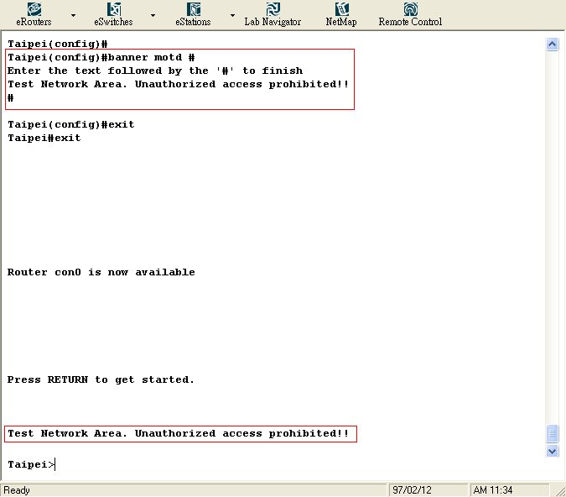
設定標題訊息
MOTD設定時需有一分隔字元，用來告訴路由器這訊息何時結束，可以使用任何想要的字元，但切記不可以在訊息中使用分隔字元本身。訊息輸入後請再輸入 Enter，然後是分隔字元，最後再輸入一次 Enter。

Slide 9
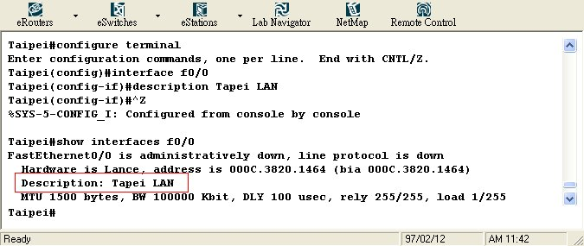
設定介面說明
設定介面的說明有益於管理，可以用show running-config或show interface命令來檢視介面的說明。

Slide 10
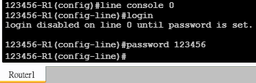
設定密碼
路由器可以經由控制埠、輔助埠及telnet方式做存取，因為要限制使用者，需利用密碼來管制。
設定控制台埠密碼
  進入連線設定模式（consol 0），對login做設定密碼。
  在設定完登入控制台密碼後，以後登入就需要輸入”con_pass”這個密碼才行。

Slide 11

設定密碼
設定輔助埠密碼
  進入連線設定模式(aux 0)，對login做設定密碼。

Slide 12

設定密碼
設定telnet終端機密碼
  進入連線設定模式（line vty），對login做設定密碼，其中Cisco IOS可以支援5條telnet連線，所以在下圖的設定中，指定line vty 0 4，是表示從vty0~vty4都是使用這個密碼。

Slide 13

設定密碼
設定特權模式的密碼
  當要對路由器做設定時，在存取特權模式時還要需要enable secret密碼，在安全上也比較有保障。這裡密碼有兩種設法：enable passwd及enable secret；第一種是以明碼儲存(不建議採用)，第二種是經過加密的方式。將下將設定兩個方式，並且比較其中的差異性。

Slide 14
介面管理
執行『show ip int brief』命令，方便列出路由器上所有的介面。
用『no shutdown』來啟動Router 1 的Serial 0/0、Serial 0/1、Serial 0/2、FastEthernet0/0介面。要注意的是Serial 0/0、Serial 0/1、Serial 0/2採用同步的序列界面，使用此一連線之前我們需要設定一個時脈（clocking）來源，所使用的命令為「clock rate 速率」，在本範例中Router 1的Serial 0/0與Router 2的Serial 0/1的連線【Router 1,Serial 0/0】界面提供時脈、Router 3的Serial 0/0與Router 4的Serial 0/1的連線【Router 3,Serial 0/0】界面提供時脈、Router 4的Serial 0/0與Router 1的Serial 0/1的連線【Router 4,Serial 0/0】界面提供時脈、Router 1的Serial 0/2與Router 3的Serial 0/2的連線【Router 1,Serial 0/2】界面提供時脈。

Slide 15
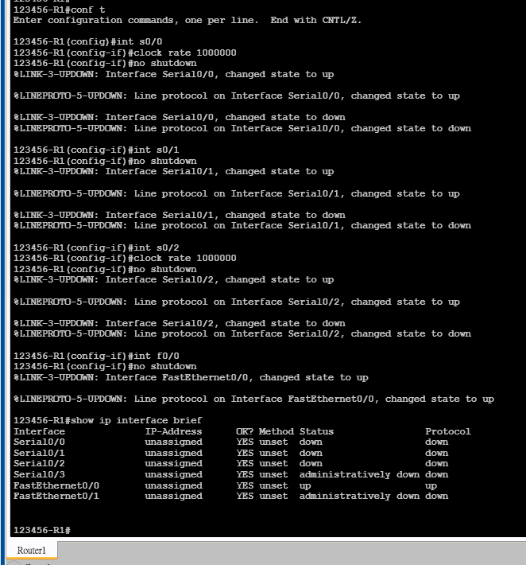

Slide 16
介面管理
Serial 0/0、Serial 0/1、Serial0/ 2完『no shutdown』，介面s0狀態為”up”，但過幾秒後會變成”down”，這是因為它會去偵測線路的狀況，因為與其關聯的連線並未設定好（clock rate），所以才又會關閉，只要其關聯的連線設定好，介面會自動啟動起來。所以在圖中可觀察出Status為up，但Protocol為down。

Slide 17
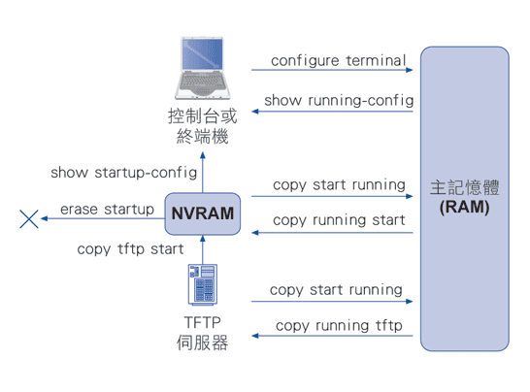
組態管理

Slide 18
組態管理
儲存設定
  路由器設定完成後，必須要儲存起來，不然關機之後組態就會消失不見。執行copy running-config startup-config(copy run start)，IOS會將路由器的設定組態儲存在NVRAM中，以便讓下次開機時讀取。
刪除設定
  在儲存組態之後，若覺得設定錯誤，可以刪除儲存在NVRAM中的組態。執行erase startup-config，再執行reload命令。

Slide 19

Boson NetSim for CCNP組態管理
在【Console】功能列中『Save Multi Devices Configs』可儲存多個裝置的設定，方便我們儲存每一個實驗組態，而『Load Multi Devices Configs』可載入多個裝置的設定，讓實驗接下去進行

Slide 20
學習評量
說明enable passwd和enable secret有何差別？
說明組態暫存器的內容。
如何復原密碼？
如何備份與復原Cisco IOS？
如何備份與復原Cisco組態？
說明Cisco發現協定(Cisco Discovery Protocol, CDP)。
在Cisco路由器中如何使用DNS來解析主機名稱？
當界面無法啟動時如何處理？

